Slide 1


纸
张
测
试

Slide 2



1
目
题目要求
2
系统方案
录
3
理论分析与计算
4
电路与程序设计部分
5
测试结果

Slide 3
1
题目要求

Slide 4
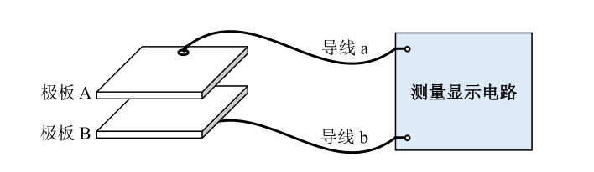
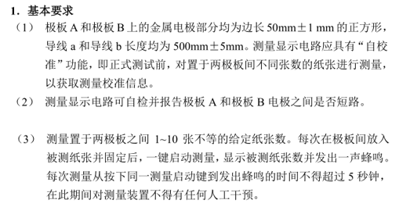
1
题目设置
设计并制作纸张计数显示装置，其组成如图1所示。两块平行极板(极板A、极板B）分别通过导线a和导线b连接到测量显示电路，装置可测量并显示置于极板A与极板B之间的纸张数量。

Slide 5
2
系统方案

Slide 6
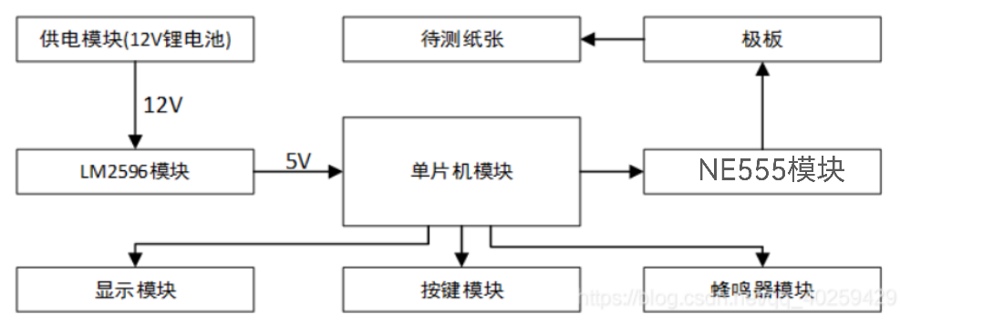
1
系统组成
电容式传感器模块
NE555检测电容
机械结构
STM32检测脉冲计算频率
控制系统组成
分段最小二乘法

Slide 7
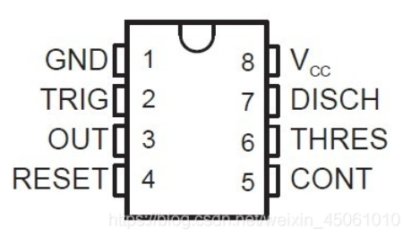
2
电容式传感器
传感器工作原理
基于NE555时基电路的电容式传感器测量电路。由电容式传感器和NE555实际电路构成多谐振荡器，将电容转化为频率，使电容的极距与频率形成正比，在通过F/V频率转换器转换成电压，由减法器输出与极板位移相应的电压。
NE555芯片
NE555 （Timer IC）为8脚时基集成电路，大约在1971年由Signetics Corporation发布，在当时是唯一非常快速且商业化的Timer IC。NE555体积小、重量轻、稳定可靠，操作电源范围大，输出端的供给电流能力强，计时精确度高，温度稳定度佳，且价格便宜。
多谐振荡器
无稳态触发器没有稳定的状态，同时需要外加触发脉冲，能输出一定频率的矩形脉冲（自激振荡），因为矩形波含有丰富的谐波，故也称为多谐振荡器。

Slide 8
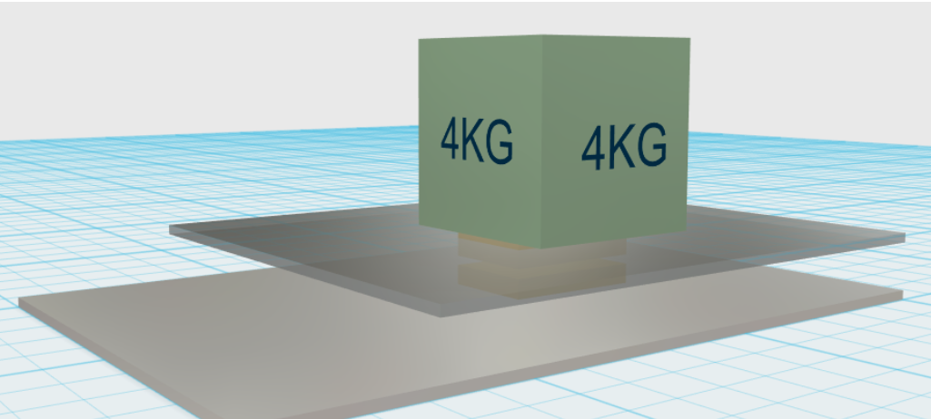
3
压力式结构
重物压力式结构。利用重物，尽可能消除铜板和纸张间以及纸张之间的缝隙，并保证纸张厚度的统一。
利用两个平行极板模拟平行极板电容器，如左图

Slide 9
3
理论分析与计算

Slide 10
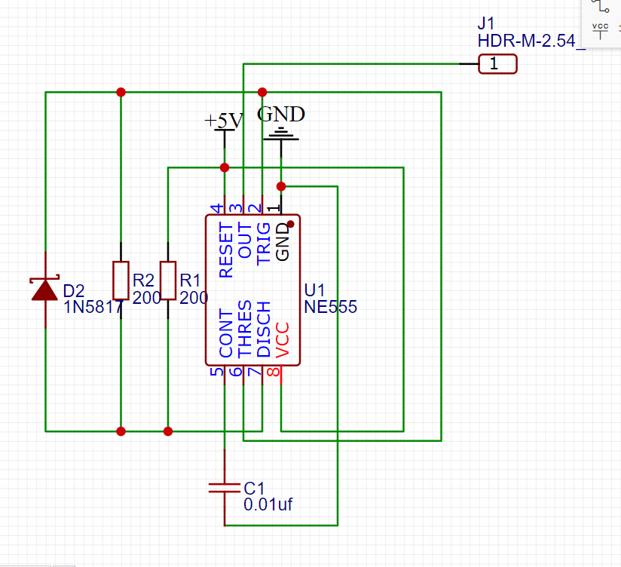
1
测量原理分析
振荡器频率测量法
采用TI公司的NE555芯片搭建成多谐振荡电路，将原本C1起振电容用A、B两块极板代替，那么NE555的3脚输出的振荡频率将会随着极板电容容量的变换而变化，通过单片机测量该频率，经过多次数据的校验就可以完成对纸张的测量。
NE555的外围电路如右图：
PPT模板 http://www.1ppt.com/moban/

Slide 11
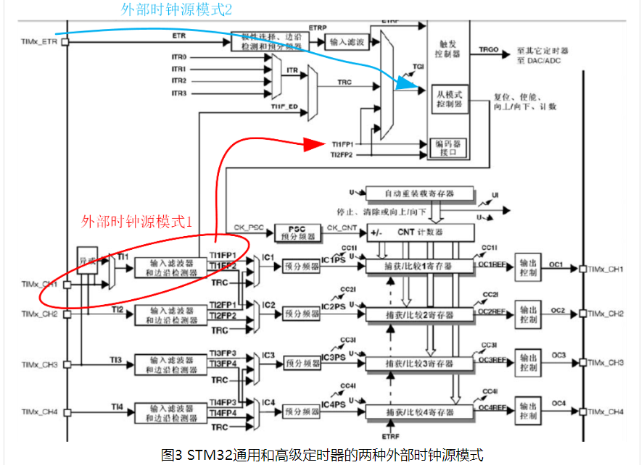

2
基于STM32的高频测量
用STM32定时器实现测频法
测频法需要两个STM32定时器,第一个工作在定时器模式——对STM32内部已知的系统时钟进行计数，产生标准时间长度Tc1；第二个工作在计数器模式——对外部输入的被测信号脉冲数N1进行计数。在此我们选择的为定时器2和定时器3。

Slide 12
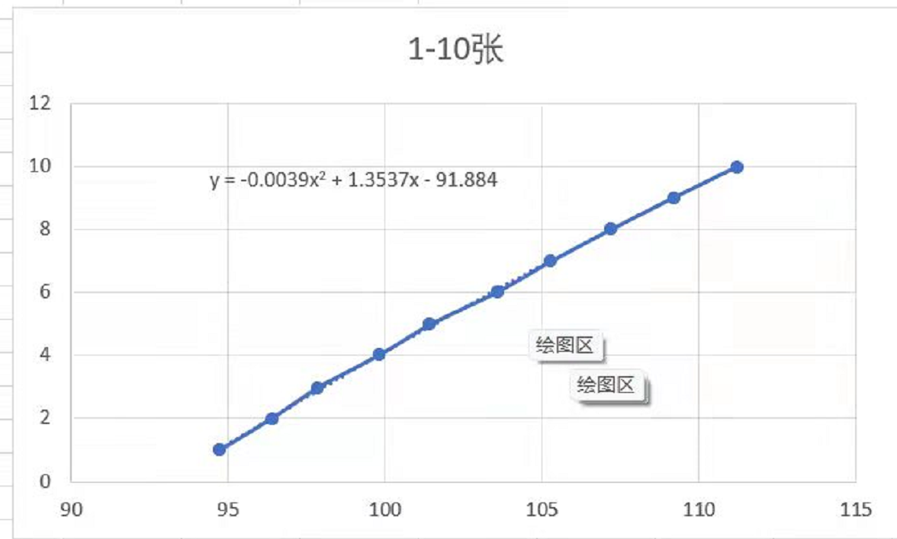
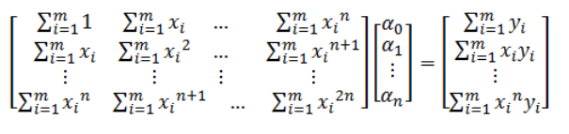
3
预校准部分
频率的预测量
分段拟合
为测量不同材质的纸张，先进行预校准，对被测量的纸张进行50次频率的测量，对应1~50张纸的数量，并进行记录。
通过对每一张纸的频率进行准确记录，生成一张校验表，表的序号加1即为纸张数。并将每张纸频率的精准测量值使用Excel软件进行曲线拟合，得到函数关系式。
函数关系式用作改种纸类的测量函数关系式。
最小二乘法
利最小二乘曲线拟合算法对预校准得到的频率数据进行拟合，即得到一条曲线，使数据点均在离此曲线的上方或下方不远处。取纸张数量x_i为横坐标，频率值y_i为纵坐标，取拟合直线φ(x)=a_0+a_1 x+a_2 x^2+⋯+a_n x^n，通过解最小二乘的法方程即可得到拟合直线的系数，

Slide 13
4
电路与程序设计部分

Slide 14
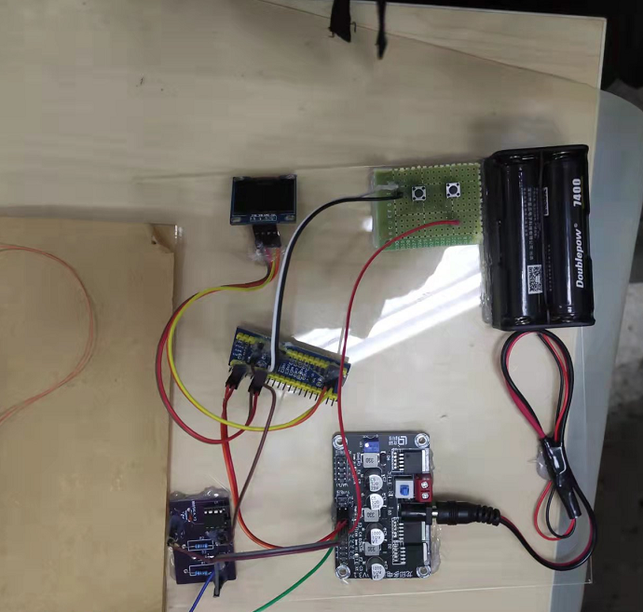
1
电路设计结构
电路组成
STM32+降压模块+NE555组合电路+按键部分+电源供电
NE555部分
使用NE555芯片、覆铜板、电阻、电容等搭建成一个电容测量电路（电容的不同会引起OUT引脚输出频率的变化，mcu测主要工作就是测量ne555 out管脚输出的频率大小。

Slide 15
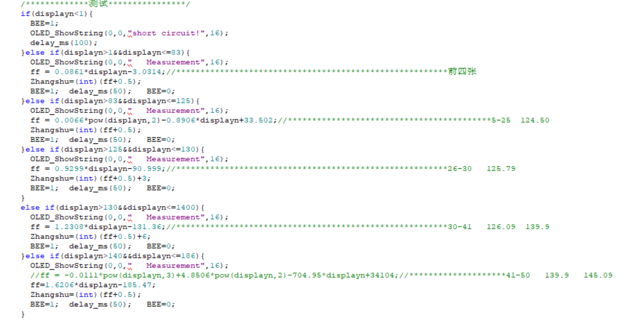
2
程序设计部分
频率预测量与计数部分

Slide 16
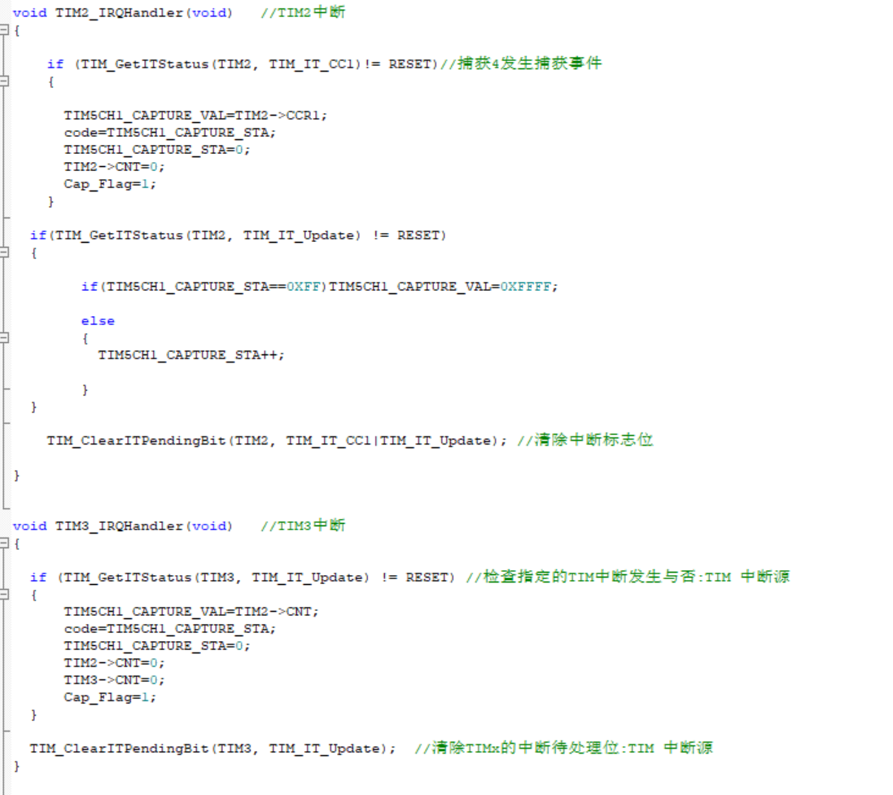
2
程序设计部分
STM32的频率捕捉部分（使用2、3定时器）

Slide 17
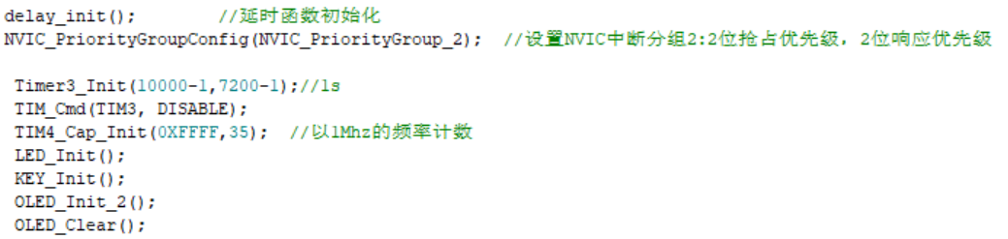
2
程序设计部分
STM32的控制部分

Slide 18
5
测试结果

Slide 19
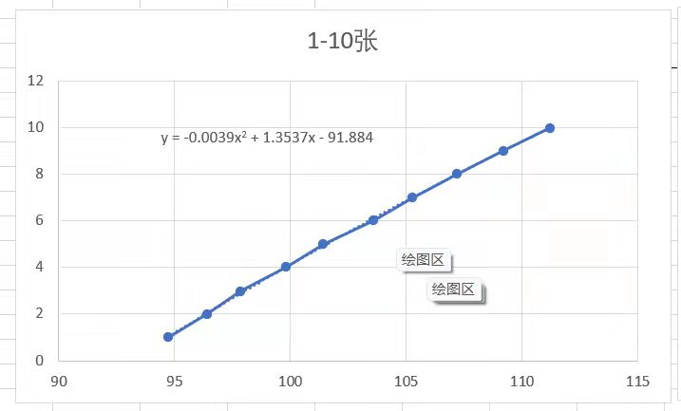
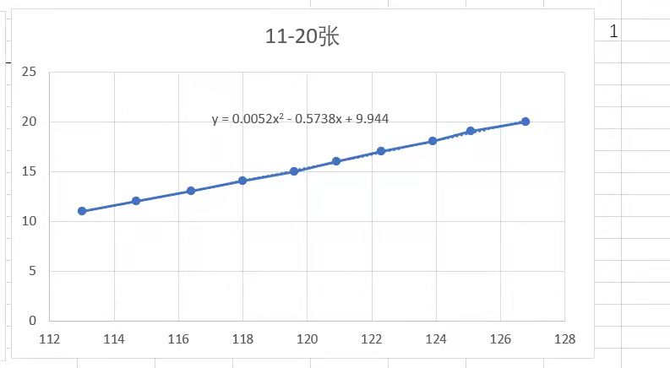
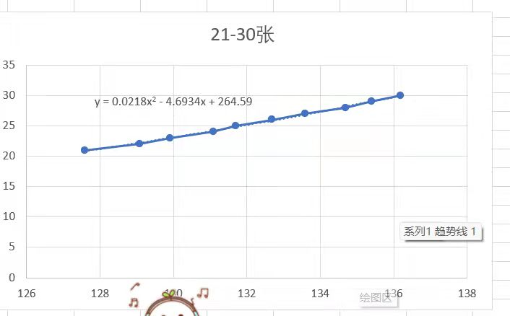
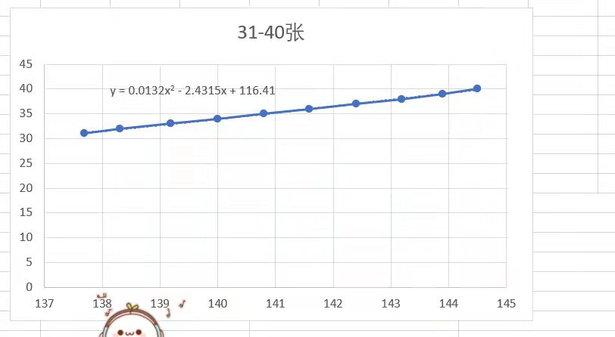
1
预测量拟合函数
分段拟合
通过分段拟合
分段测量40张纸的频率，使用最小二乘发进行系数的计算。
分段拟合结果如上。
优点：分段拟合除去了不同张书数的频率波动，提高了测量纸张数的准确度。

Slide 20

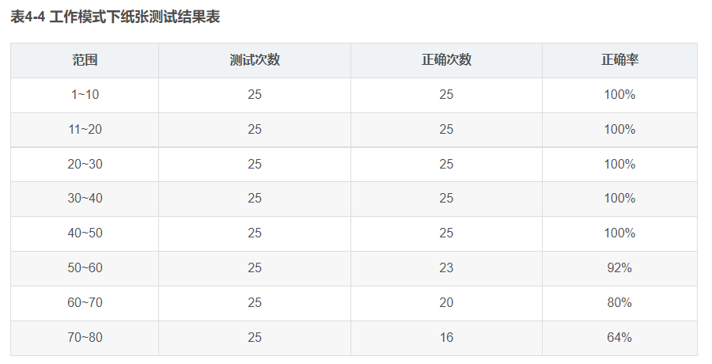
2
纸张测量结果
经预测量的1~50页纸张测量准确率达到100%。
根据拟合曲线进行比对测量的纸张，超过50页后测量准确率有所下降。
由测量结果表得知，70张以内的纸张测量精准度可达到80%以上，满足测量要求。

Slide 21
谢
谢
观
看

